Slide 1




副驾座椅产品降本规划
BEIJING GOLDRARE AUTOMOBILE PARTS CO.,LTD.

Slide 2
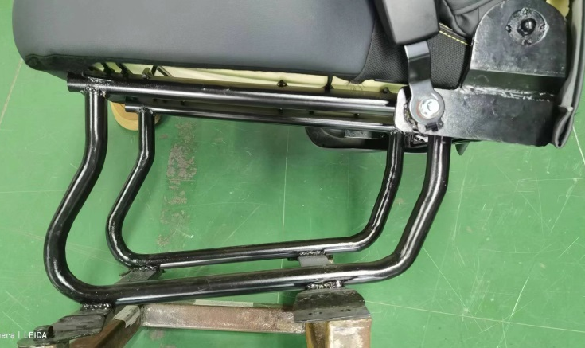
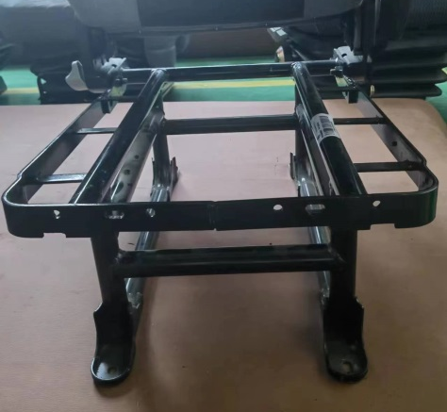
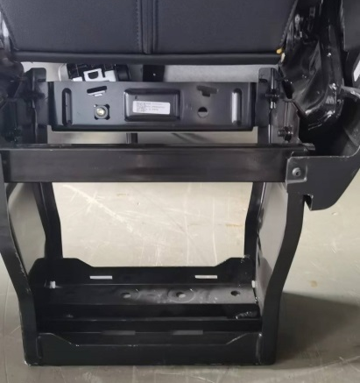
1.市场调研：
副驾座椅成本优化，降本增效
副驾座椅降本规划：通过开展市场调研，了解各主机厂车型，整理我司供货的座椅图号，划分各座椅产品对应的座椅平台（如：副驾、右舵）及具体平台差异（如：管式结构、冲压结构），梳理各型号座椅的功能配置，区分同一座椅下不同型号间的差异，并备注每个型号座椅的价格及三年内的销售数量，最终确定副驾的改后状态及降本目标。
管式结构座椅
冲压结构座椅
北京光华荣昌汽车部件有限公司
PAGE 1
BEIJING GOLDRARE AUTOMOBILE PARTS CO.,LTD

Slide 3
1.市场调研：
我司副驾销量、价格统计：
副驾 | 3年总销售量及总价格区间 | 降价目标
两点式安全带 | 16.6万台 / 282--660元 | 230元以下
副驾 | 3年总销售量及总价格区间
管式结构 | 20万台 / 282-660元
副驾 | 3年总销售量及总价格区间 | 降价目标
三点式安全带（固定坐垫） | 3.4万台 / 500-660元 | 330元左右
三点式安全带 （坐垫翻折） |  | 350元左右
副驾 | 3年总销售量及总价格区间
冲压结构 | 16.8万台 / 415-680元
副驾 | 3年总销售量及总价格区间 | 降价目标
三点式安全带 （坐垫翻折） | 15.5万台 /415-680元 | 400元左右
竞争对手副驾销量、价格统计：
竞争对手 | 天成 | 格拉默
最低价格 | 管式结构两点式安全带260元 冲压结构三点式安全带400元 | 管式结构320元
北京光华荣昌汽车部件有限公司
PAGE 2
BEIJING GOLDRARE AUTOMOBILE PARTS CO.,LTD

Slide 4
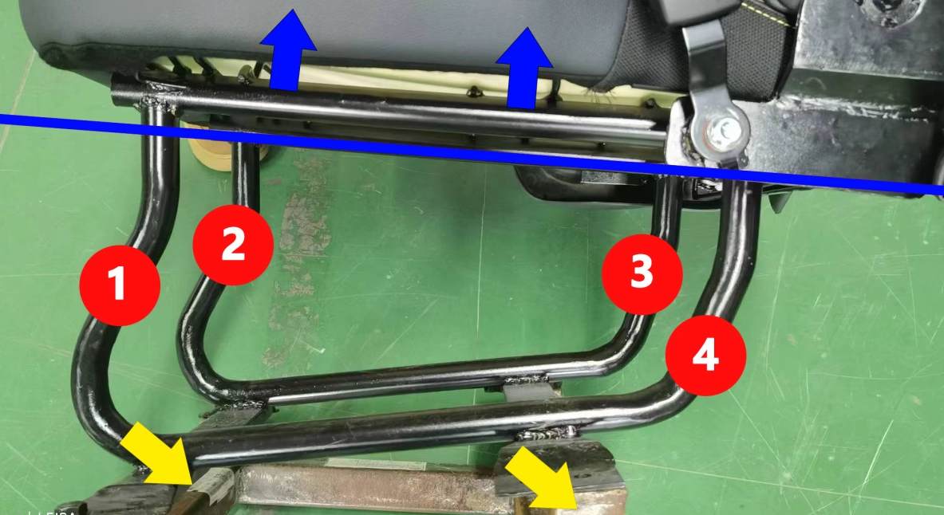
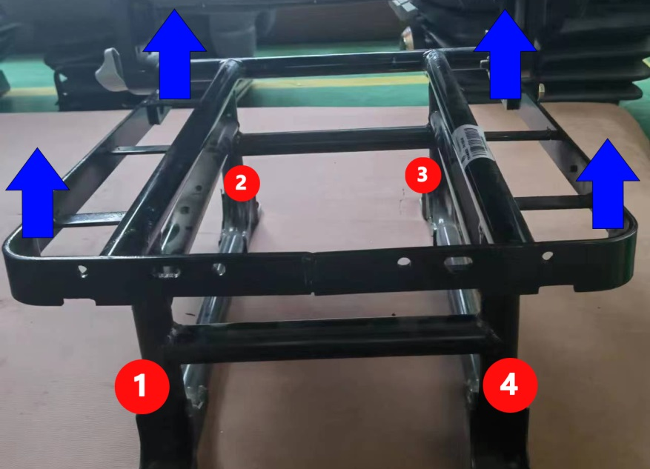
2.副驾座椅降本方案：
管式结构座椅规划：
1.由于H点与装车位置不同，如图红色标注的四条腿可根据实际需求进行调高低或角度变化。
2.蓝色线条上方部分可根据价格定位及需求完成两点式安全带管式结构（单调角）、三点式安全带管式结构（双调角、固定坐垫）、三点式安全带冲压结构（双调角、坐垫翻折）三种固定模块化解决方案。
3.黄色箭头（安装支架）部分可根据实际需求进行调整。
北京光华荣昌汽车部件有限公司
PAGE 3
BEIJING GOLDRARE AUTOMOBILE PARTS CO.,LTD

Slide 5
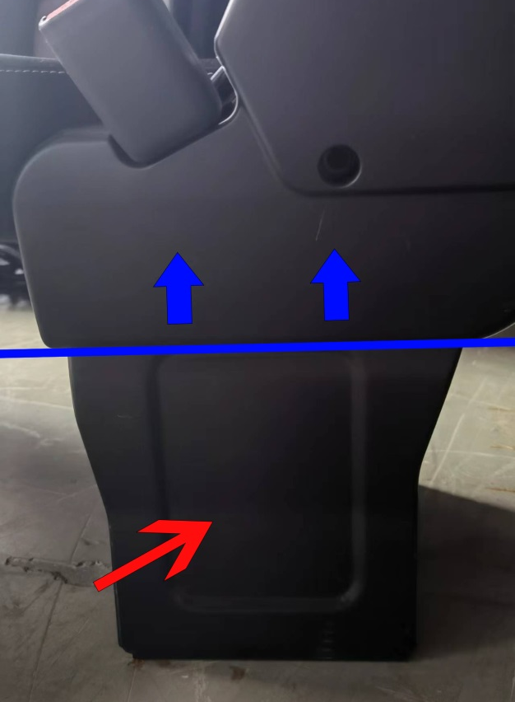
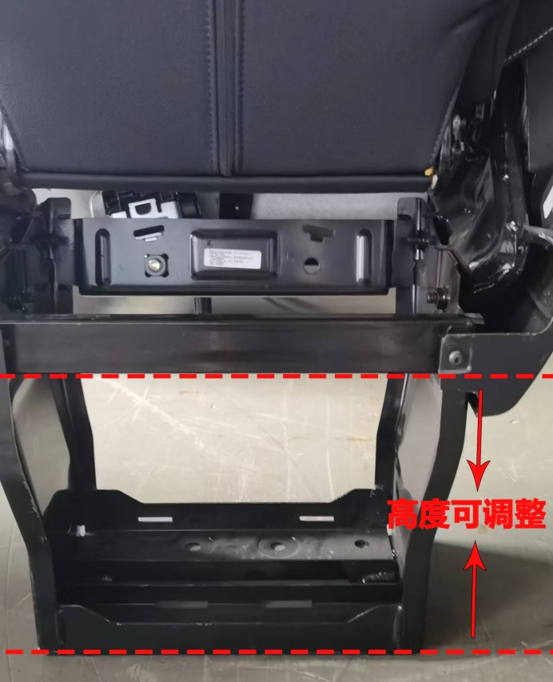
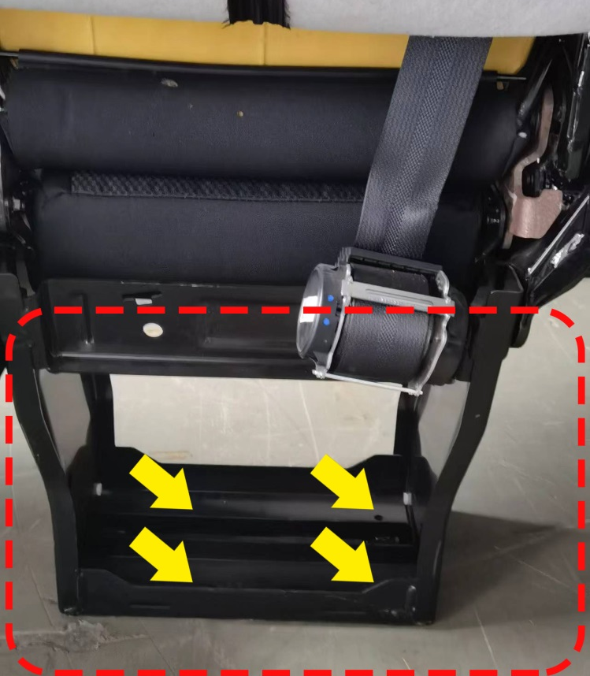
2.副驾座椅降本方案：
冲压结构座椅规划：
1.如图1，红色箭头所示，冲压结构底座可改成开放式；蓝色线条上方可设计固定模块化解决方案。
2.如图2，两红色虚线间的高度可根据实际需求进行改变。
3.如图3，红色虚线框所示，底座可增加滑轨及旋转机构,；黄色箭头处即底座安装孔可调整。
图1
图2
图3
北京光华荣昌汽车部件有限公司
PAGE 4
BEIJING GOLDRARE AUTOMOBILE PARTS CO.,LTD

Slide 6
2.副驾座椅降本方案：
副驾座椅主要划分四个模块平台：
1.两点式安全带管式结构（单调角、固定坐垫）：
2.三点式安全带管式结构（双调角、固定坐垫）：
3.三点式安全带管式结构（双调角、坐垫翻折）：
4.三点式安全带冲压结构（双调角、坐垫翻折）：
1.两点式安全带
管式结构（单调角）
2.三点式安全带
管式结构（双调角、固定坐垫）
副驾座椅模块平台:
3.三点式安全带
管式结构（双调角、坐垫翻折）
4.三点式安全带
冲压结构（双调角、坐垫翻折）
北京光华荣昌汽车部件有限公司
PAGE 5
BEIJING GOLDRARE AUTOMOBILE PARTS CO.,LTD

Slide 7
2.副驾座椅降本方案：
将各模块进行标准化，通过不同模块间组合，组成四种配置座椅：
副驾座椅降本方案 | 靠背模块（模块化） | 座框（模块化） | 底座（可变化） | 副驾座椅产品
 | 窄靠背（单调角器） 宽靠背（单调角器） | 两点式安全带 管式固定坐垫 | 管式 | 两点式安全带 管式结构（固定坐垫） 成本定位230元以下
 | 宽靠背（双调角器） | 三点式安全带 管式固定坐垫 |  | 三点式安全带 管式结构（固定坐垫） 成本定位330元以下
 |  | 三点式安全带 管式坐垫翻折 |  | 三点式安全带 管式结构（坐垫翻折） 成本定位350元左右
 |  | 三点式安全带 冲压坐垫翻折 | 冲压 | 三点式安全带 冲压结构（坐垫翻折） 成本定位400元以下
北京光华荣昌汽车部件有限公司
PAGE 6
BEIJING GOLDRARE AUTOMOBILE PARTS CO.,LTD

Slide 8

光华荣昌集团
GOLDRARE GROUP
BEIJING GOLDRARE AUTOMOBILE PARTS CO.,LTD.

